Slide 1

Chào các em tham gia tiết học hôm nay
MÔN: Hoạt động trải nghiệm
LỚP 1
Giáo viên giảng dạy:
Trường:

Slide 2
Bài 10: Sử dụng an toàn đồ dung trong gia đình

Slide 3

TIẾT 2

Slide 4
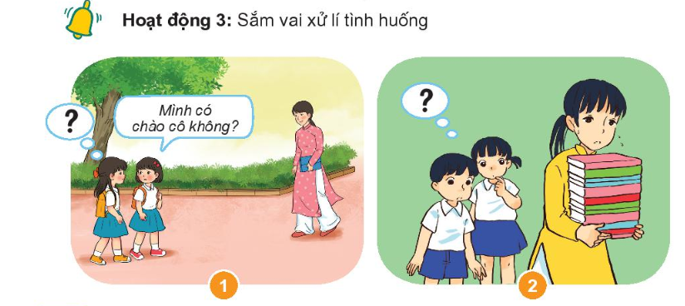
2 học sinh nhìn thầy cô giáo không dạy lớp mình và tự hỏi “Mình có chào cô không”
2 học sinh nhìn thầy cô giáo đang bê đồ nặng, các bạn nên làm gì?

Slide 5
VẬN DỤNG

Slide 6
Hoạt động 4: Làm thiệp tặng thầy cô

Slide 7

Thầy cô dạy em học chữ, học điều hay, lẽ phải để trở thành con ngoan trò giỏi, người có ích.

Slide 8

Củng cố
- Nhận xét tiết học
- Chuẩn bị bài sau

